Slide 1
旅行社典範經營模式之分析：以顧客信賴感建立為核心
Best Practice Models of Travel Agency: Establish Customers' Trust
高雄應用科技大學
觀光管理系暨觀光與餐飲管理 研究生 林怡婷
指導教授：李明聰
報告日期：105.10.28

Slide 2
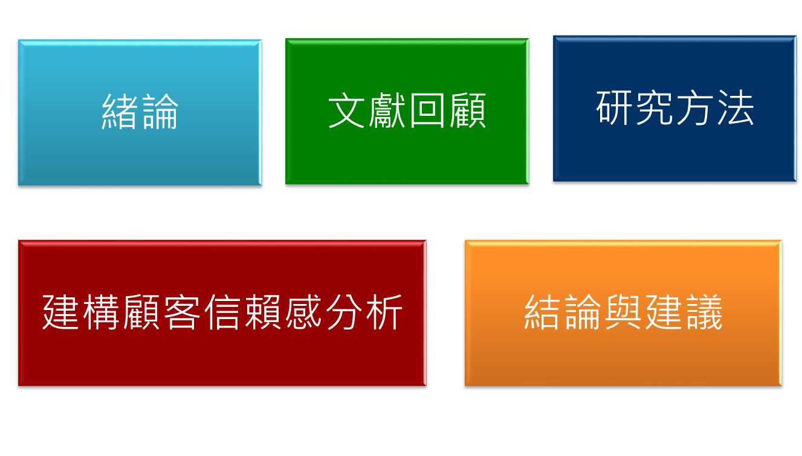
簡報大綱

Slide 3
緒論
背景
動機
目的
提供給後續研究者及旅行社經營者為參考依據
針對個案旅行社特殊經營模式衍生之顧客信賴及為何顧客願意長期參團與推薦進行訪談紀錄
旅遊市場同質性旅遊商品多
低價競爭，導致旅遊品質降低
Notes:
首先緒論
本研究背景主要現在旅遊市場上同值性產品多多數業者以低價搶瓜客人而低價團背後就是需購物補足及品質降低 也因此發生許多顧客糾紛導致遊客對旅行社逐漸感到不信任
動機 透過研究探討個案旅行社是如何以獨有的經營方式 長期執行之下擁有顧客對公司的信賴感建立過程
目的 將資料提供給………參考

Slide 4
2006-2016年旅行社經營問題影響顧客旅遊案例(1/2)
文獻回顧
發生時間 | 事件內容
2007年2月16日 | 旅行社無預警倒閉，負責人捲款4200多萬元潛逃
2008年10月17日 | 旅行社惡意跳票倒閉，負責人行蹤不明，影響57名旅客其中22名仍滯留中國被當地旅行社央求湊足台幣16萬欠款，才能繼續行程。
2009年7月8日 | 出團量急速減少，公司無法週轉及負荷資金缺口，因此旅行社主動申請退出品保協會，立即遭觀光局勒令停業，導致169位旅客已繳費無法出國。
Notes:
第一部分歸納整理出2006至2016…事件 兩頁主要發生的事件有捲款跳票公司週轉不靈惡意倒閉無照低價招攬綜合上列事件可得知，旅行社發生不誠信事件頻繁，對旅客權益是很嚴重的損失 因此選擇可以信任的旅行社是很重要的

Slide 5
發生時間 | 事件內容
2011年3月10日 | 無照旅行社負責人在網路以低價團招攬旅客，多人訂購受害，負責人收錢後不履行合約。
2012年3月8日 | 成立24年的旅行社，以菲律賓籍長灘島為主力，負責人捲款3、400萬蓄意倒閉。
2014年6月11日 | 旅行社於暑假旺季推出低價日本團大量招攬，惡意倒債7千萬。
2016年8月25 | 專接陸客團的旅行社跳票倒閉積欠員工薪水飯店費用車行費用等負責人已不知去。
小結：綜合上列發現，旅行社發生不誠信事件頻繁
，對旅客權益是很嚴重的損失，選擇有誠信的旅行社安排假期
是很重要的

Slide 6
旅行社業務疏失影響旅客權益事件
發生時間 | 事件內容
2011年8月9日 | 旅行社提供的旅遊契約及行程表標示模糊，導致旅客沒帶身分證無法登機，一家五口取消行程。
2013年6月6日 | 旅行社於旺季出團，未事前訂好機票及船票、且隨意變更行程未提前告知，導致旅客一家九口回程拆成兩班機回國。
2014年10月30日 | 旅客向旅行社旅客購買旅遊產品，支付團費後，業務卻告知訂不到機位無法出發。
小結：旅行社處理業務過程需細心且謹慎，只要一個環節
錯誤，便會影響顧客權益以及凸顯公司專業不足，消費者
因不信賴可能不再光顧。

Slide 7
旅行社成功的關鍵
創業家成功重要因素在於人格特質，外向者、社交能力好、會更積極於建立社會網路關係，並從中擴展人脈，獲取事業經營所需資訊及資源 （如:長期忠誠顧客） 。
管理中需注重內在、外在總體環境因素及狀況帶來的影響(Ferguson & Dickson, 1982)並慎重應變處理評估，促使企業在多變的競爭環境中永續經營 。
Notes:
1.

Slide 8
公司介紹-東森假期國際旅行社
經營理念：秉持以「貼心、誠信、服務」的態度帶給顧客安心且開心的遊程品質
對於品質嚴格把關及確切保障顧客旅遊權益
與顧客間，不僅於銷售，而是想帶給快樂與傳遞溫暖

Slide 9
研究方法
深度訪談法
  訪談公司負責人及經理
  透過錄音錄影整理紀錄
  訪談地點：東森假期國際旅行社

Slide 10
個案目標客群分析
建構顧客信賴感分析
以下列2016年6月俄羅斯團體名單為依據，從中可發現
顧客為退休及高階管理者居多
追求品質穩定及安全安定感
不需於國定長假及寒暑假出團

Slide 11
客群分析(1/4)
代碼 | 顧客名稱 | 職稱稱謂 | 參團年份 | 參團次數 | 備註
1 | 錢○信 | ○○集團股東 | 9 | 30 | 介紹人
2 | 張○芳 | ○○集團股東夫人 | 9 | 30
3 | 陳○龍 | ○○貿易公司負責人 | 1 | 1
4 | 賴○霞 | ○○貿易公司夫人 | 1 | 1
5 | 黃○野 | ○○市前市長 | 5 | 4
6 | 黃○雪 | ○○市前市長夫人 | 5 | 8
7 | 李○珍 | ○○遊覽車公司負責人 | 1 | 1
8 | 黃○源 | ○○土木工程老闆 | 5 | 10
9 | 劉○玉 | ○○土木工程夫人 | 5 | 10
Notes:
圖表來源是東森假期旅行社今年7月俄羅斯團體名單
由這表格可得知，公司顧客多為退休人員及高階管理者，對於旅遊已經開始追求安全與穩定的品質

Slide 12
客群分析(2/4)
10 | 顏○○霞 | ○○服飾店老闆 | 8 | 20 | 介紹人
11 | 劉○ | 退休教師 | 4 | 5
12 | 吳○朗 | ○○外科醫師 | 1 | 2
13 | 吳○○珠 | ○○外科醫師夫人 | 8 | 10

Slide 13
客群分析(3/4)
14 | 王○秋 | 公教退休 | 6 | 15 | 介紹人
15 | 莫○芬 | ○○醫院 | 1 | 1
16 | 余○松 | 退休教師 | 1 | 1
17 | 林○麗 | 退休教師 | 1 | 1
18 | 黃○昌 | 退休軍官 | 5 | 8
19 | 林○敏 | 公職 | 5 | 8
20 | 王○貞 | 退休教師 | 5 | 5
21 | 王○菊 | 家管 | 5 | 5
22 | 吳○真 | 公職 | 3 | 3
23 | 張○○美 | 公職 | 5 | 8
24 | 林○蓮 | 公職 | 4 | 5
25 | 李○珍 | 公職 | 4 | 5
26 | 蔡○興 | 公職 | 5 | 6
27 | 洪○麗 | 公職 | 5 | 6
28 | 柯○山 | ○○鋼鐵負責人 | 1 | 1
29 | 許○芳 | ○○醫院 | 3 | 3

Slide 14
客群分析(4/4)
30 | 姚○○秋 | 家管 | 7 | 15 | 介紹人
31 | 陳○珍 | ○○銀行退休 | 7 | 14
32 | 郭○群 | 退休教師 | 5 | 7
33 | 黃○雄 | 退休教師 | 3 | 4

Slide 15
個案旅行社特點
旺季不出團:暑假及過年期間不安排團體，團費高外，品質低
團體人數皆因顧客間相互介紹（如上:團體名單），人數足夠成團，因此不與其他業者做團體合併
顧客多來自南部，出發與回程皆以高雄小港機場為主

Slide 16
專車到家接送服務
派專車至顧客家門口接送至機場及回程
選擇高配合度且有政府認證的車行
車行名稱 | 車種類型
華利車行 | 3人座計程車
龍族通運有限公司 | 43人座大型遊覽車
富成車行 | 8人座商務車

Slide 17
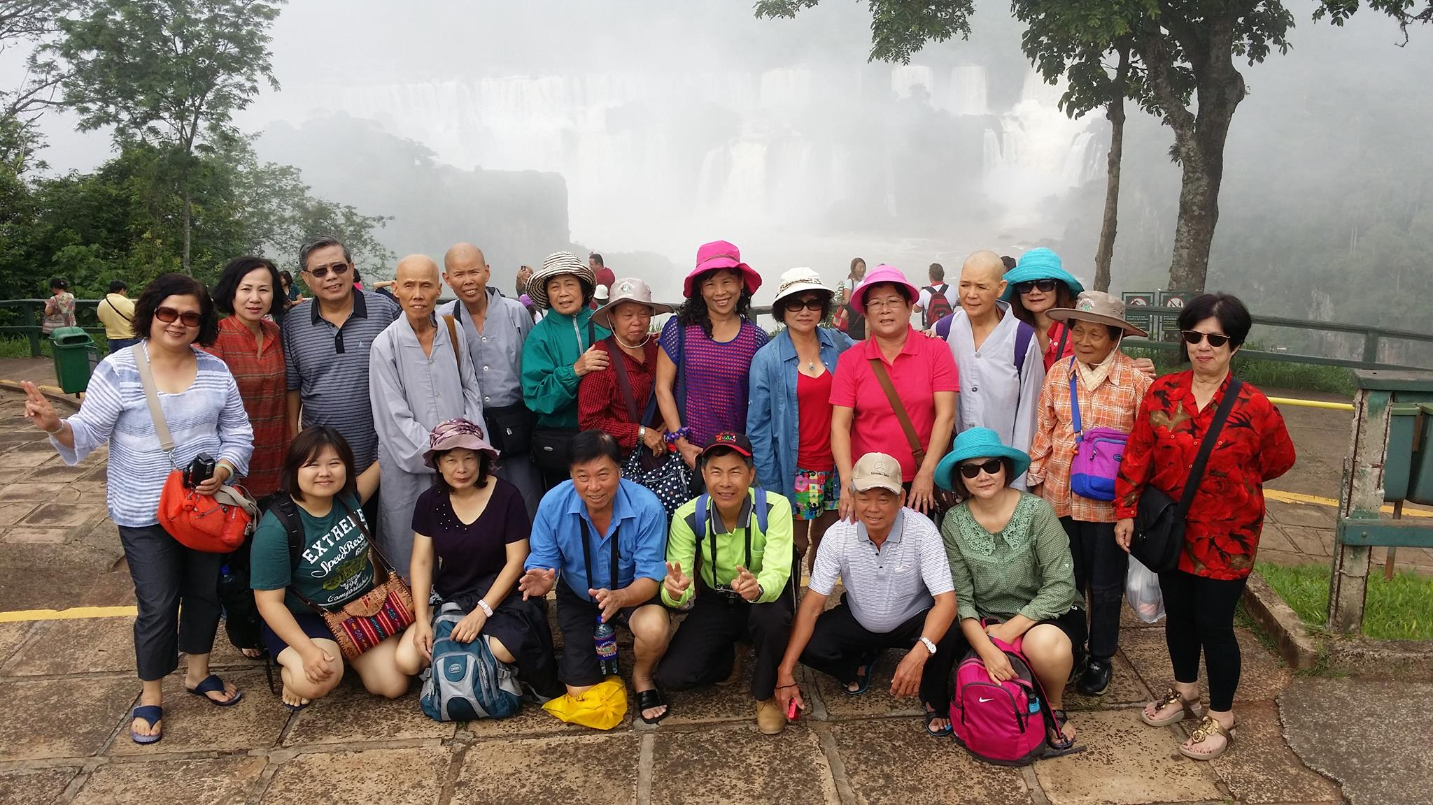
負責人與經理隨團監督出團品質

Slide 18
與其他旅行社之行程差異
行程比較 | 東森假期旅行社 | 五福旅行社 | 東南旅行社
行程名稱 | 北陸秘境阿爾卑斯山脈黑部立山五日 | 北陸櫻姿戀相遇雪之大谷川越合掌村五日 | 春櫻立山-雪之谷兼六園米其林合掌村三町美食輕井澤騎單車溫泉五日遊
網頁售價 | 42800含小費接送 | 39900不含小費 | 40000不含小費
使用班機 | 日本航空 | 中華航空 | 日本航空
飯店差異 | 飯店標註以一間為主 | 飯店參考項目多具不定數。 | 飯店標註以一間為主
共同景點 | 白川鄉合掌村、立山黑部、金澤、台場
景點差異 | 富士五湖 千年古櫻 高遠古城址公園 新宿御苑 | 飛驒高山古街 輕井澤 川越小江戶 | 輕井澤
行程特色 | 賞櫻花、觀景 | 觀景 | 觀景

Slide 19
安排說明會與聚餐
時間 | 內容 | 備註
11:00-11:10 | 集合 | 開會地點: 801高雄市前金區中正路235號
11:10-12:00 | 說明會 | 說明內容 集合時間與地點 當地氣候 需攜帶物品及藥品 當地時差 當地電壓 當地文化習俗 當地貨幣 餐食與住宿 小費細項(已包含) 安全狀況 收團費(可選擇現金或刷卡)
12:00-14:00 | 享用餐點 | 聚餐地點： 801高雄市前金區成功一路266號43Ｆ 漢來海港午餐時間至14:00休息營業
14:00 | 餐聚結束 | 請貴賓記得拿取附贈隨身包，或手提袋。可任選，如：有喜歡樣式缺少，可向施姐登記，再另外替您寄出。

Slide 20
說明會舉辦特點
餐食皆由旅行社提供，希望旅客都能出席參加，詳細了解旅遊需知及細節
選擇舒適安靜的環境舉辦
如同聚會，讓顧客互相熟識，或與舊識互動聯繫情誼

Slide 21
出發前與旅途中提供簡易餐點
點心店家 | 點心品項
義美 | 狀元煎餅、起司蛋糕、核桃糕、綠豆糕
微熱山丘 | 鳳梨酥
無毒的家 | 核桃、綜合果仁
Patisserie F2法式甜點 | 義式脆餅
高雄機場躉泰食品 | 紅豆Q餅
方師傅點心坊 | 養生脆片米菓
正餐店家 | 正餐品項
碳烤土司 | 黃金豬、鮪魚、燒肉蛋
燕巢火雞肉飯 | 綜合飯包、火雞肉飯包、香菇肉飯包、鯖魚飯包
摩斯漢堡 | 各類米漢堡、鮮蝦堡
悟饕池上飯包 | 滷雞腿飯包、悟饕排骨飯包
小園日式料理 | 日式便當

Slide 22
結論與建議
服務需具獨特性與細心，做出差異化區別市場
  個案旅行社與旅客情同家人的相處模式，拉近彼此關係，帶給顧客感受不僅於銷售，而是快樂與溫暖，相互間建立有溫度的互動
  顧客信賴感建立是長期維持穩定的品質，讓新舊顧客皆感到安心

Slide 23
結論與建議
後續針對長期導遊與長期顧客再進行深入訪談
  透過訪談長期配合導遊，探討公司經營理念及模式特點為何，與其他業者差異，再做錄音錄影與逐字記錄
  為了更具體闡述顧客信賴感建立之過程，透過訪談參團10年以上之客戶，對於公司服務流程及參團經驗等細節做錄音錄影與逐字紀錄

Slide 24
簡報結束
敬請指教

